Slide 1

Github
Моника Велчева && Силвия Войнска

Slide 2

Какво е github???
github е платформа, която почти всеки разработчик използва, когато създава проекти, които включват код и извършват промени. Това е безопасно място, където можете да съхранявате вашите проектни файлове и можете да се върнете към стари версии на кодовете си по всяко време, ако трябва
всичко, което github наистина прави за нас, е да проследява историята на това, което наричаме ангажименти. ангажирането е просто промяна, която сте направили. Полезно при проблеми, защото пази като такъв е бил кодът, преди да промените препоръчания проблем. Пази се информация като кой е направил промяната, след като времето е направено и каквито се променят

Slide 3
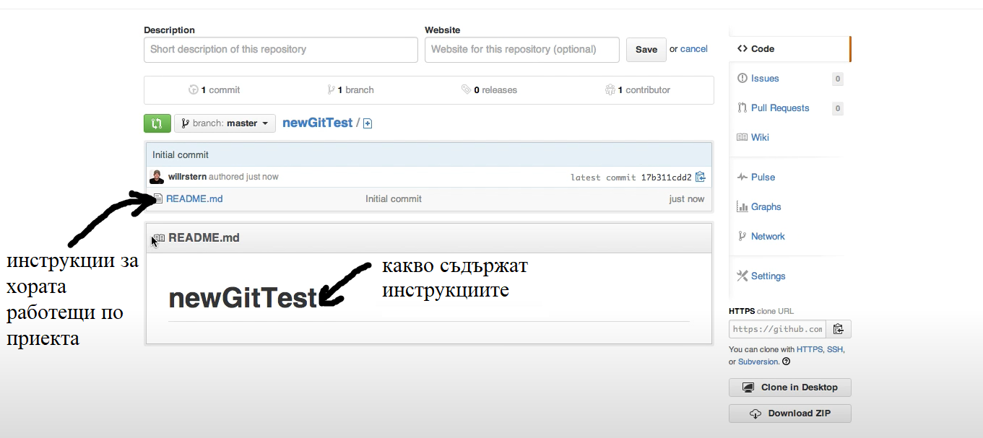

Slide 4

Git vs github

Slide 5
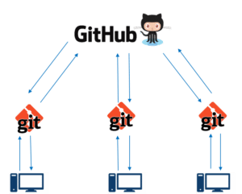
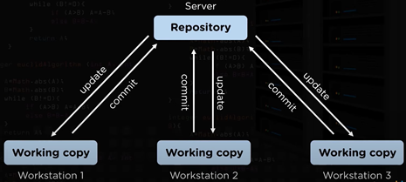
Repository???
A repository is usually used to organize a single project. Repositories can contain folders and files, images, videos, spreadsheets, and data sets – anything your project needs. Public- anyone can see it. You can choose who can commit Private - you can choose who can see and commit to this repository Local - a local repository is something that sits on your machine. Other people don't see it Remote – the source that all people in the team look. Its accessible for all. this is where all of the changes go and where it starts from. Всеки има копие на устройствата си и работи по него

Slide 6
branches
Branching is the way to work on different versions of a repository at one time. By default your repository has one branch named main which is considered to be the definitive branch. We use branches to experiment and make edits before committing them to main. Нещо като линия на времето. Като може да има паралелен (промени само на аспект, без да ефектира главния код. Когато си сигурен в него можеш да го слееш с главния) Master branch е главният код и той трябва да работи, да няма бъгове или грешки,всичко в него да бъде изпитано

Slide 7
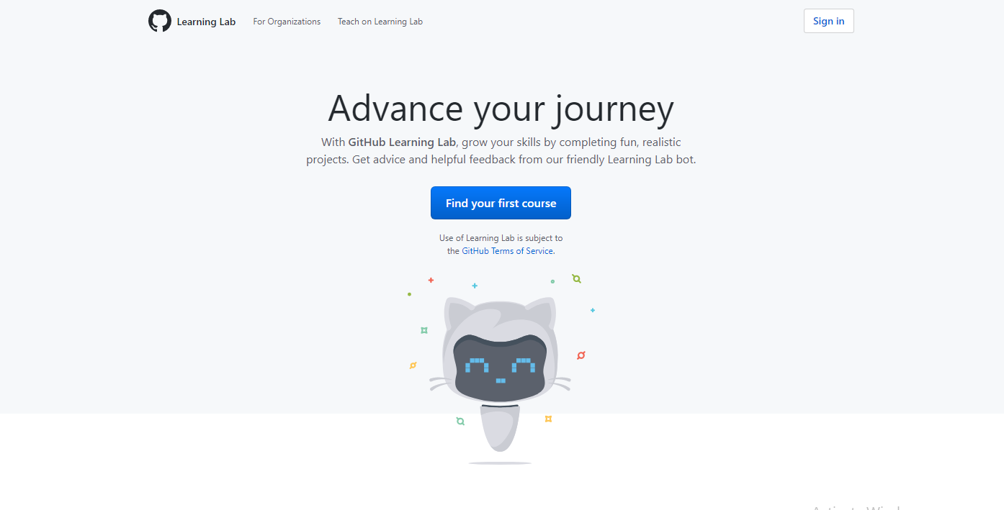

Slide 8
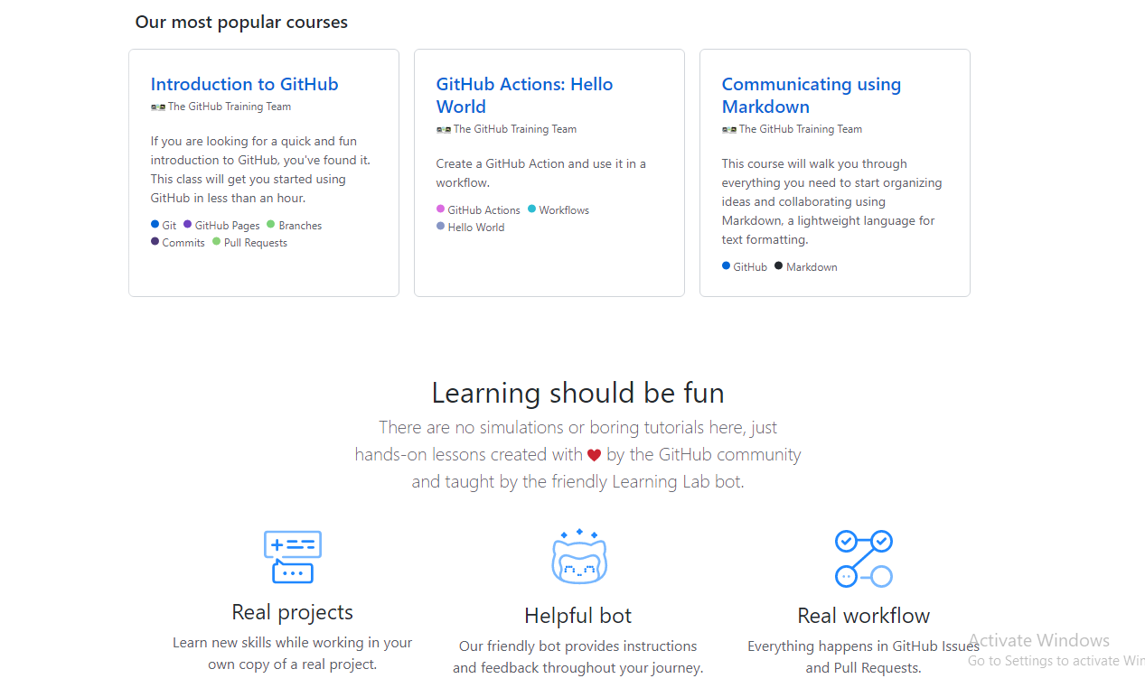

Slide 9
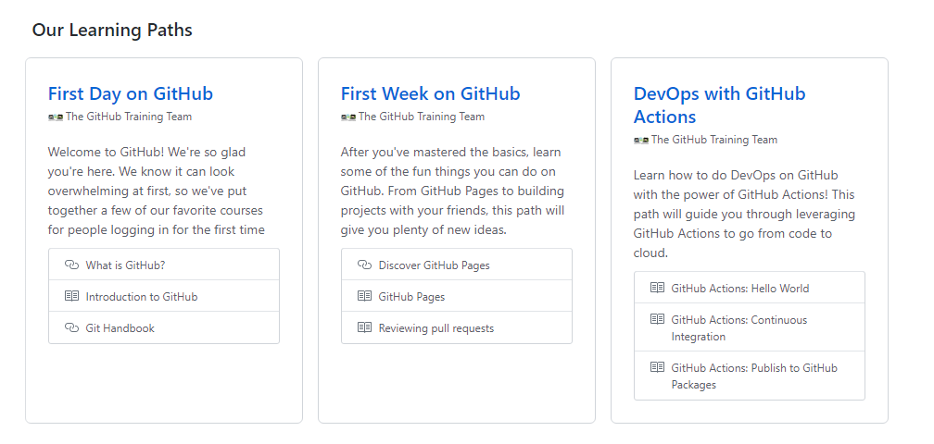
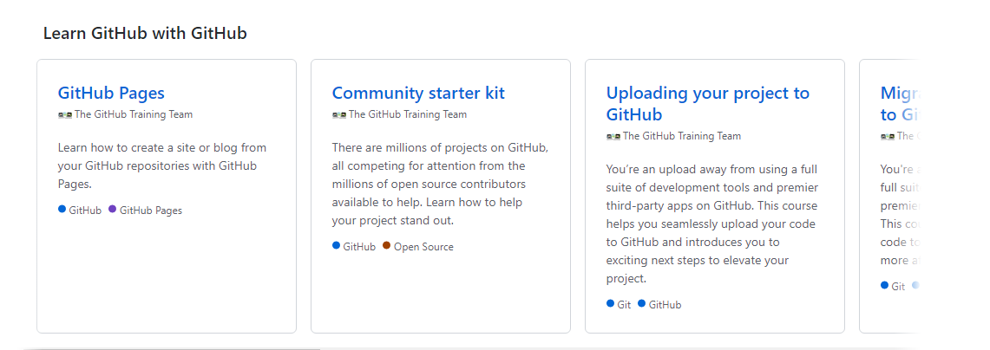
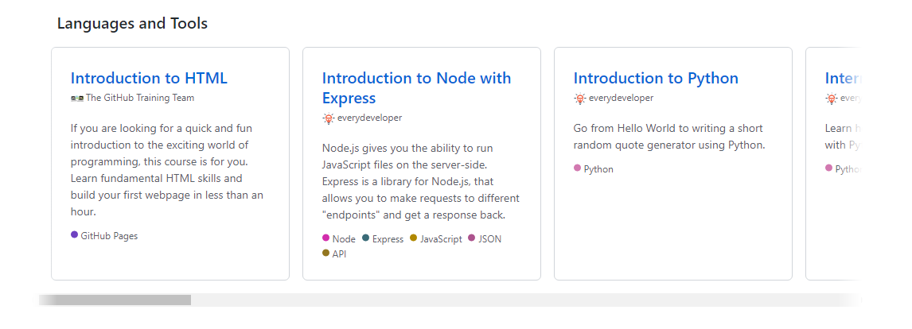

Slide 10
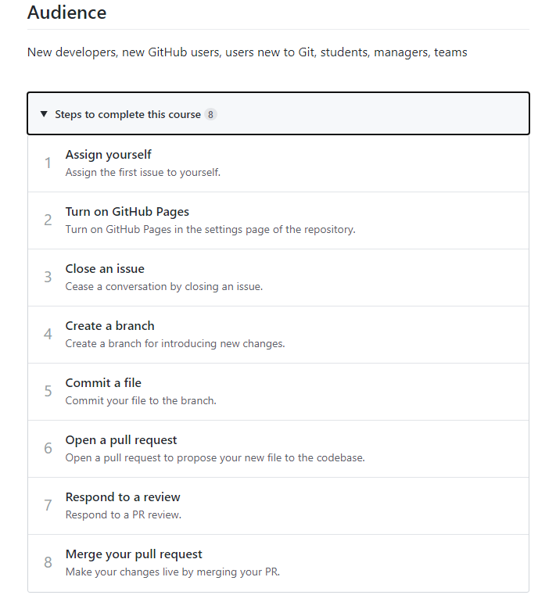

Slide 11
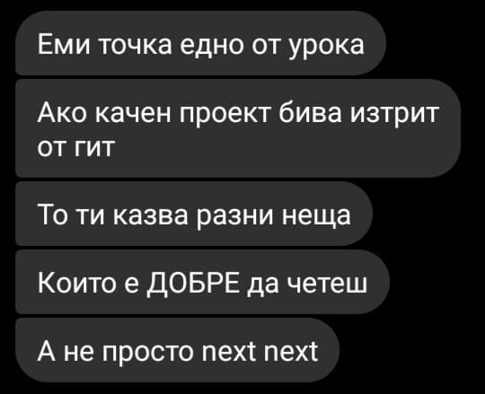
tips

